Slide 1
浅析倍增思想
在信息学竞赛中的应用
安徽省芜湖市第一中学
朱晨光

Slide 2
引言
倍增思想是一种十分巧妙的思想，在当今的信息学竞赛中应用得十分广泛。
它的本质思想是
每次根据已经得到的信息，将考虑的范围扩大一倍，从而加速操作。

Slide 3
引言
在解决信息学问题方面，倍增思想主要有这两个方面的应用——
一、在变化规则相同的情况下加速状态转移
二、加速区间操作

Slide 4
倍增思想应用之一
在变化规则相同的情况下加速状态转移
首先，让我们来看一个简单的例子——已知实数a，计算a^{n}。
很显然，一种最简单的方法就是令b=a，然后重复(n-1)次进行操作b=b*a.这样，为了得到a^{n}，共进行了(n-1)次乘法。
现在考虑另外一种方法

Slide 5
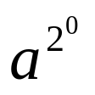

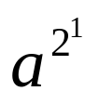
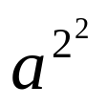
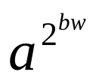

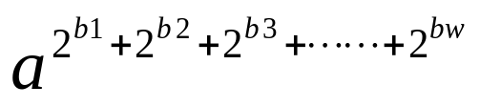
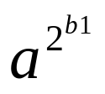
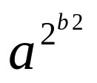
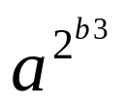
例一
将n表示成为二进制形式并提取出其中的非零位，即n=2^{b1}+2^{b2}+……+2^{bw}，不妨设b1<b2<……<bw
由于已知 ，所以也就知道了 ，重复bw次将这个数平方并记录下来，就可以得到(bw+1)个数： ， ， ，……，
根据幂运算的法则，可以推出 = = * * * ……* . 而这些数都已经被求出，所以最多再进行w次操作就可以得到

Slide 6



例一
由于n的二进制表示最多有 个非零位，所以bw最大为 。也就是说，最多进行O(log₂n)次乘法就可以算出 ，这比进行O(n)次乘法效率高得多。
在实际情况中，a可能是一个实数，也可能是一个矩阵或是一个抽象的状态。变化规则也可以是其他操作（如矩阵乘法、动态规划的状态转移等）。但是只要符合以下两个条件，就可以应用倍增思想并采用类似于上面的方法加速计算：

Slide 7
小结一
一、每次的变化规则必须相同
二、变化规则必须满足结合律
具体到上面的例子，每次的变化规则都是乘法，而乘法是满足结合律的。
下面将通过例二更加深入地探讨倍增思想在加速状态转移方面的应用，同时得到更精确的定义。

Slide 8
例二 骰子的运动
给定一个六个面的骰子，每个面上都有一定的权值（1到50之间的整数）。骰子运动的范围是一个宽度为4，向左右无限延伸的带子。带子从左到右的横坐标值为……，-3，-2，-1，0，1，2，3，……，从前到后的纵坐标值依次为1，2，3，4。这样，带子被分成了无限多个格子。每个格子恰好能与骰子的一个面完全重合。骰子每次可以向前后左右中的一个方向滚动一格，但不能移出带子，花费是滚动后朝上的面所附带的权值。

Slide 9
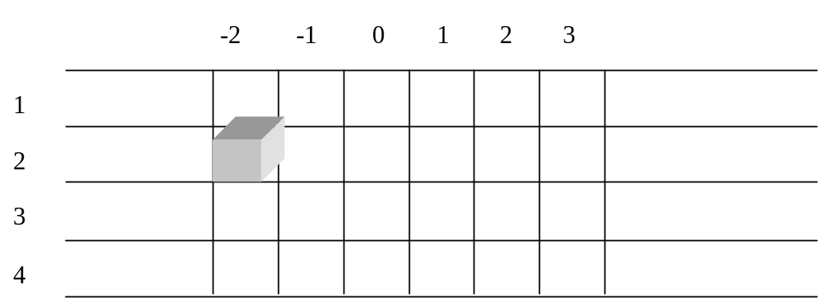
例二 骰子的运动
给定当前骰子位置的坐标与各个面的朝向，求将这个骰子移动到某个新位置所需的最小花费。（所给横坐标的绝对值小于等于10⁹）。

Slide 10
分析
如果不考虑横坐标巨大的差值，本题完全可以用动态规划求解。方法是将每一格按照骰子的朝向拆分成24种状态，然后按列进行动态规划得到最小花费。
具体方法是从起点所在列的24*4=96个状态推到第二列96个状态，再推到第三列，第四列……，一直推到终点所在的列。每次都用Dijkstra算法算出从一列中某个状态转移到相邻的一列中某个状态的最小花费。时间复杂度是与横坐标差值n是同阶的。

Slide 11
分析
但是，由于n最大可达10⁹，所以这个算法无论从时间还是空间上都难以满足要求。那么，是否可以采用倍增思想呢？
答案是肯定的！
下面，我们来验证这里是否存在一种变化规则符合运用倍增思想的要求——相同并符合结合律。

Slide 12
分析
设骰子从第1列某个状态A运动到第2列某个状态B最少需要花费代价c,则骰子从第2列的状态A运动到第3列的状态B同样最少需要花费代价c！
这就是一种“相同的变化规则”！
更一般地，如果骰子从第i列某个状态A运动到第(i+k)列某个状态B最少需要花费代价c，则骰子从第j列的状态A运动到第(j+k)列的状态B也最少需要花费代价c.

Slide 13
分析
又由于前面所给出的算法是动态规划，而动态规划一个很重要的特点是具有最优子策略。
阶段Ⅰ
阶段Ⅱ
阶段Ⅲ
阶段Ⅳ
阶段Ⅴ
A段 B段 C段

Slide 14
分析
至此，我们证明了变化规则既满足相同性又满足结合律，可以运用倍增思想解决：
A
B
……
……
……
a¹

Slide 15
分析
……
……
a¹
a²
……
……
……
a⁴

Slide 16
分析
初始状态
……
*
*
*
……
……
……
目标状态
……
……
……
*
*

Slide 17
分析
本题中，Dijkstra算法所耗费的时间可以看成是常数（根据题目中骰子各面权值的取值范围可以算出必须考虑的点数为常数），每次倍增的时间为96³，而倍增的次数为log₂n，所以上述算法的时间复杂度为O(96³log₂N)。

Slide 18
小结二
从上题中，我们进一步加深了对倍增思想的理解，并且纠正了一个以前错误的认识：倍增思想所作用的对象实际上是变化规则，而并非具体的状态！
倍增思想的作用是算出一个状态到另一个状态的变化量。也就是说，倍增思想计算出的量与具体的状态是无关的，而仅与状态之间的关系有关。

Slide 19
小结二
将这个过程写成伪代码就是 ：
Doubling Algorithm(A,n){
//a,b,c均为变化规则，a的初值由其他算法得到。如例2中a由Dijkstra算法得到
c=b=a;
while (n){
if (n%2) c=c•b;
b=b•b; n/=2;}
B=A*c;
return B; }
（A为原状态，B为末状态。“状态*变化规则”的结果表示对于某个状态施行变化规则后得到的状态，“变化规则•变化规则”的结果表示与依次施行两个变化规则等价的变化规则。）

Slide 20
倍增思想应用之二
加速区间操作
在区间操作方面，有许多表现优秀的算法与数据结构，线段树便是其中的代表。这里之所以提出倍增思想，是因为它也可以胜任在区间上的一些操作，并且在某些特定的情况下可以做得更好。
这里给出两个应用倍增思想加速区间操作的经典实例：

Slide 21
例三 一般RMQ问题
给定N个整数A[1…N]。每次询问A[x…y]中最小数的下标。
下面给出这个问题的ST(Sparse Table)算法

Slide 22

一般RMQ问题的ST算法
构造数组B，使得B[i,j]表示A[i…i+2^{j}-1]中最小数的下标。可以在O(Nlog₂N)的时间内得到这个数组。然后对于每对i,j，令k= ，则比较A[B[i,k]]与A[B[j-2^{k}+1,k]]的大小就可以得到结果了。每次询问时间复杂度为O(1).
A
i
j
2^{k}
2^{k}

Slide 23
例四 构造后缀数组
给定一个长度为N的字符串，将它的N个后缀按字典序排序。
通过记录以每个字符开头长len的字符串的排序结果，用基数排序O(N)地得到以每个字符开头长2len的字符串的排序结果。总的时间复杂度为O(Nlog₂N).
len
len
2len

Slide 24
一个有趣的探讨
倍增思想的本质是每次将考虑的范围扩大一倍，那么是否可以每次扩大两倍、三倍甚至更多呢？下面就来探讨这个问题。
设每次将考虑的范围扩大(k-1)倍(k>=2)的倍增思想为k增思想，则本文所介绍的倍增思想为2增思想。

Slide 25
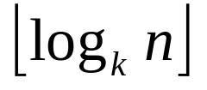
一个有趣的探讨
对于k增思想，最多通过 次扩大就可以得到所有需要的值，这里为了讨论方便，简化为log_{k}N. 但是，为了每次扩大(k-1)倍，必须操作(k-1)次。所以时间复杂度为O((k-1)log_{k}N)。
本文中k=2，因此复杂度为(2-1)log₂N=log₂N.

Slide 26
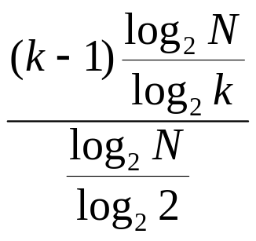
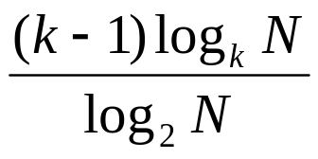
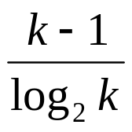
一个有趣的探讨
为了将k>=3与k=2进行比较。这里采用商值比较法：
=
=

Slide 27
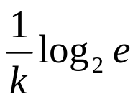
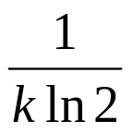
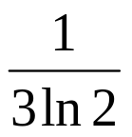
一个有趣的探讨
令f(k)=(k-1)-log₂k.当k=2时，f(k)=0；当k≥3时f’(k)=1- =1- ≥1- ≈0.5191>0
也就是说，当k≥3时f(k)为增函数，即恒有f(k)>f(2)=0，即(k-1)-log₂k>0，k-1> log₂k.

Slide 28
一个有趣的探讨
y
y1=k-1
8
7
6
5
4
3
2
1
0
y2=log₂k
k
1 2 3 4 5 6 7 8 9 10 11 12 13 14 15 16

Slide 29
一个有趣的探讨
这就从数学角度解释了倍增思想的高效性!

Slide 30

总结
恰当利用计算结果
不存在冗余的运算
倍增思想
高效
应
用
简洁
加速状态转移
加速区间操作
独辟蹊径

Slide 31
总结
倍增思想
在实战中积累经验
在思考中体会内涵
1，2，4，8，16，32，……
自然融入到思考过程中
指导自己解决各类问题
举重若轻
挥洒自如

Slide 32
总结
绝知此事要躬行
纸上得来终觉浅

Slide 33
谢谢
谢谢大家！
欢迎提问！

Slide 34
应用之一的其他实现方法
当然，这个应用还有一些其他的实现方法。比如在计算a^{n}时,不一定要计算a¹,a²,a⁴,a⁸……，可以按照如下的规则进行递归：
a n=1，
a^{n}= a^{n/2}*a^{n/2} n为偶数，
a^{(n-1)/2}* a^{(n-1)/2}*a n为奇数.
很显然，这种算法的时间复杂度也是O(log₂N)，这也说明倍增思想在实际操作中是灵活多变的，要根据实际情况选择相对简便的形式加以利用。

Slide 35
小结二
需要再次强调的是，这里的变化规则必须相同（这比较容易检验）并且满足结合律。一个不满足结合律的运算——除法就不能用倍增思想求解（除非转化成乘法）：a₁/a₂/a₃/a₄……/a_{n}≠a₁/(a₂/a₃/a₄……/a_{n})。这也提醒我们，在运用倍增思想解题之前，必须检验是否可行。如果不满足条件，就要构造出合法的变化规则或者思考其他的方法。

